Slide 1


Investigación e Innovación Tecnológica
TALLER N°15
“Presentación Final”
Alumnos(as) | 1.-
 | 2.-
 | 3.-
 | 4.-
 | 5.-
N° de Grupo: |  |  |  | Profesor: |  | Nota:
Semestre: |  |  |  | Ing. Oscar Christian Medina Carpio
Fecha de entrega: |  |  |  | Hora:

Slide 2
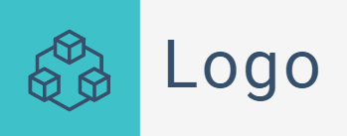

Puedes colocar tu eslogan aquí
Tu producto o
servicio
Nombre y apellido
Responsabilidad
https://tupaginaweb.com
Contacto:
correo@dominio.com

Slide 3
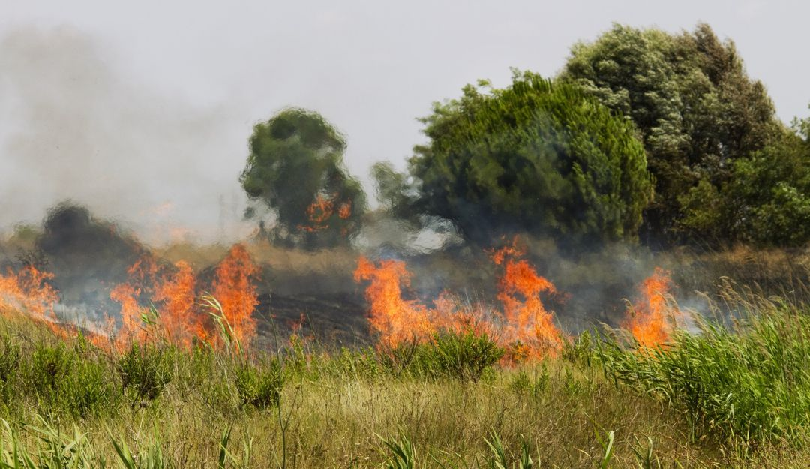


|El propósito
Aquí responde a la pregunta
¿Qué te preocupa?
Esta pregunta te ayudará a identificar tu propósito.
Elige una imagen que sea impactante o representativa que ocupe todo el espacio de tu presentación.

Slide 4
|El problema
60%
Dato de tu problema central
Ejm. 70% de agricultores queman la broza para despejar sus terrenos.
60%
Imagen
Dato del efecto del problema
Ejm. Más de 50 mil niños de zonas rurales se enferman de asma.
Dato de la causa del problema
10 mil ton son quemadas para devolver la fuente de carbono a los suelos.
Fuentes: Aquí coloca la fuente de tus datos.

Slide 5

|Actualidad
Aquí describe con la menor cantidad de palabras el analgésico al problema
(¿Qué hacen actualmente para solucionar el problema?)

Slide 6
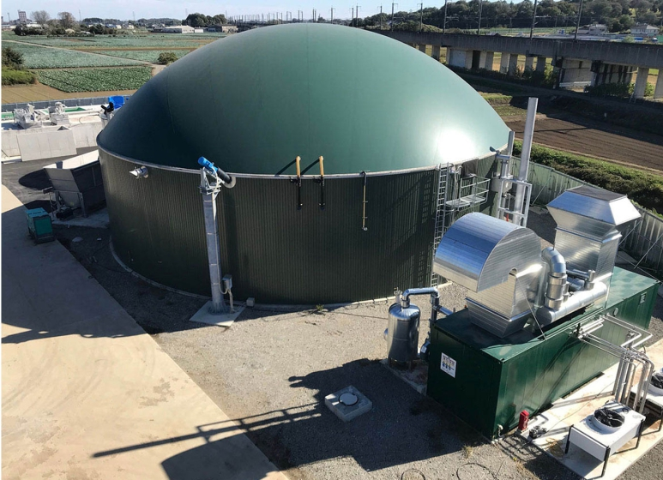
|Solución innovadora
Aquí describe con la menor cantidad de palabras posibles la solución innovadora a tu problema.
Ejm. Digerir la broza para obtener fertilizantes líquidos

Slide 7
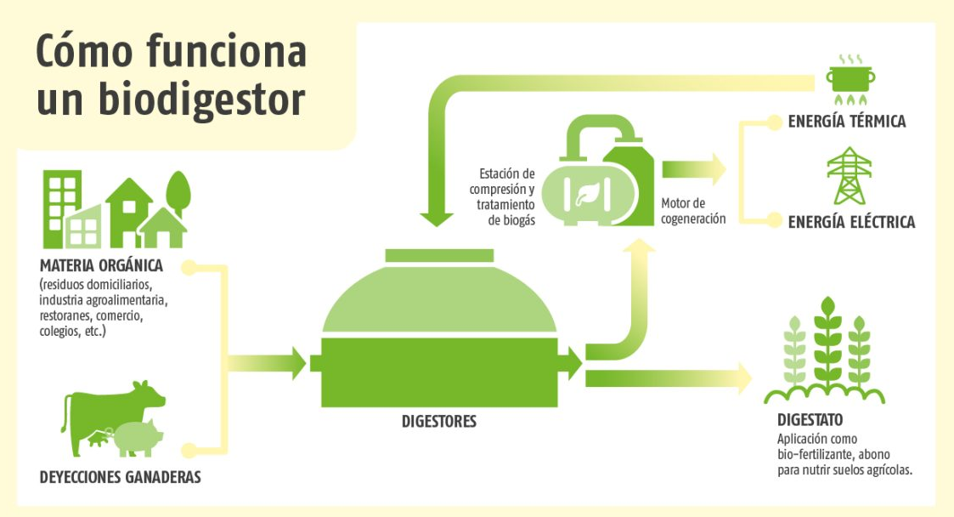
|Tecnología innovadora

Slide 8
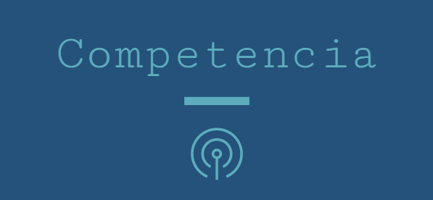
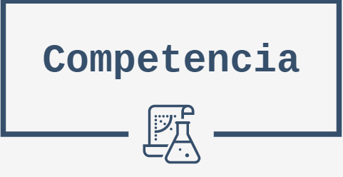


|Factor diferencial
Factores
Factor 1
Factor 2
Factor 3
Factor 4
Factor 5

Slide 9
|Oportunidad de mercado
Tamaño de mercado
Modelo de negocio B to B
Ingreso por suscripción
CANTIDAD MONETARIA
+ de 80 mil Agricultores de zonas rurales
Cuota de mercado
5% del mercado

Slide 10
|Crecimiento
Ingreso por suscripción
CANTIDAD MONETARIA
Clientes
Dinero
Mes 1
B to C
Mes 6
B to B to C
Mes 12
B to B
Mes 1
B to C
Mes 6
B to B to C
Mes 12
B to B

Slide 11
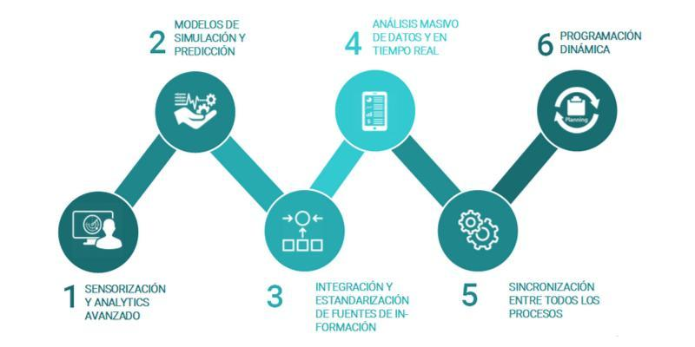
|Flujo de ejecución
Puedes colocar tu eslogan aquí
Contacto:
correo@dominio.com
https://tupaginaweb.com

Slide 12



|Equipo
Nombre y Apellido
Nombre y Apellido
Nombre y Apellido
Responsabilidad
Responsabilidad
Responsabilidad
Habilidades técnicas
Habilidades técnicas
Habilidades técnicas

Slide 13
|Frase motivacional
Puedes colocar tu Frase de cierre aquí
Contacto:
correo@dominio.com
https://tupaginaweb.com

